Slide 1
ThreadLocal初识及实践应用
数据应用开发组
彭艺华
2018.8.6

Slide 2
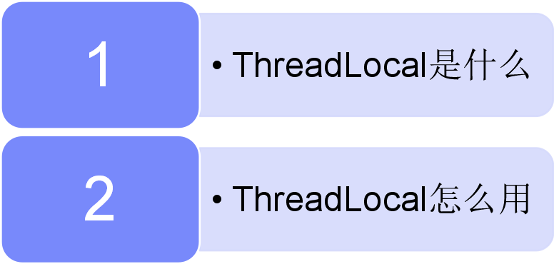

Slide 3
hadoop介绍
synchronized 是线程针对共享资源的问题，
ThreadLocal就恰恰是针对线程自身独立的资源的问题，用于线程的独立副本
每个线程都可以创建自己独立的资源副本，线程之间互不影响
提供线程内部的局部变量，在本线程内随时随地可取，隔离其他线程。
ThreadLocal是什么？

Slide 4
hadoop介绍
1.任何一个线程能够訪问这个变量，对它进行写入、读取操作，都是线程安全的，因为是独立副本，线程隔离
2.ThreadLocal的作用是提供线程内的局部变量，这种变量在线程的生命周期内起作用，减少同一个线程内多个函数或者组件之间一些公共变量的传递的复杂度
ThreadLocal的好处？

Slide 5
hadoop介绍
参考BMBI的项目：bd-facade-report-engine
1..拿到当前线程的ThreadLocalMap，实际存储的是这个Map，而不是ThreadLocal本身
2..Map里面的key放的就是当前线程的示例对象，value就是存储独立副本的对象，这样就保证了线程对象和独立副本对象的唯一对应了
3..方法内部，直接调用静态方法赋值就可以了
ThreadLocal原理

Slide 6
hadoop介绍
参考BMBI的项目：bd-facade-report-engine
1.定义一个业务类，里面定义ThreadLocal对象，定义get，set方法
2.方法拦截前进行ThreadLocal的赋值
3.方法中任意地方可以获取ThreadLocal的值
4.方法拦截后把ThreadLocal的值置空或移除
ThreadLocal实践

Slide 7
谢 谢！

